Slide 1
视觉SLAM研究
2015.9 秋季学期组会报告
清华大学导航中心
高翔

Slide 2
提纲
SLAM基本概念
SLAM是什么？
为何要做SLAM？
SLAM的现状？
发展历程
我的研究工作
基于平面特征点的RGB-D SLAM
基于SDA深度网络的回环检测技术
基于CRF的RGB-D场景语义解析

Slide 3
SLAM基本概念

Slide 4
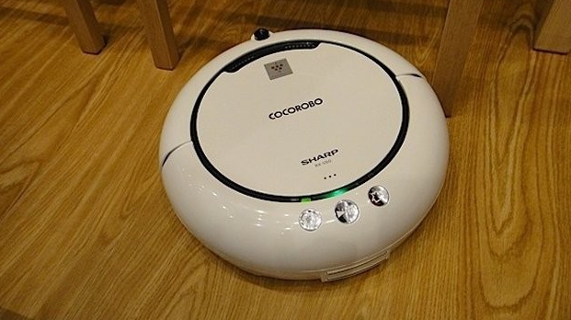
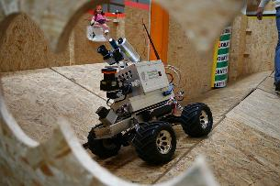
SLAM基本概念
智能机器人技术
应用：工业、家庭、商务
案例：扫地机器人、家用机器人、无人机、智能手机、可穿戴设备
任务：路径规划、人机交互、搬运、操作、 定位与建图(SLAM)

Slide 5
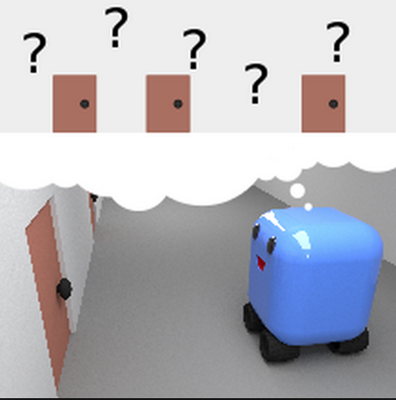
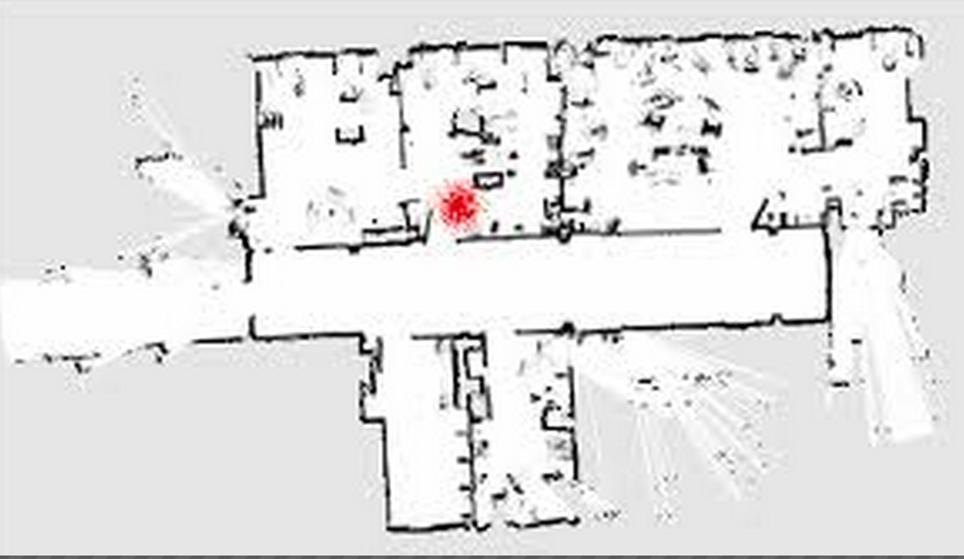
SLAM基本概念
SLAM：Simultaneous Localization and Mapping
Localization: 定位
Mapping: 建图
Notes:
定位：知道自己

Slide 6
SLAM基本概念
定位 建图
Where am I?
What is around me?
相互依赖又互为因果的两个问题。

Slide 7
SLAM基本概念
Why SLAM？
SLAM是机器人进入未知环境遇到的第一个问题。
是路径规划及许多其他任务的前提。
是实现机器人自主性的关键。
Notes:
定位：知道自己

Slide 8
SLAM基本概念
未知环境
指机器人没有先验知识的环境
室内、室外均可
简化
环境物体为静态刚体
机器人是环境中唯一能够运动的实体
虽然有些过于简单，但是早期SLAM系统确实是建立在这些简化的假设之上。
Notes:
由于完全未知的很难求解，通常作一些简化

Slide 9
SLAM基本概念
SLAM研究的现状？
定位+建图基本理论已经成熟
若干经典的实现方案
正在开始应用到市场
习大大：要把我国机器人水平提高上去，尽可能多地占领市场。——2014年两院院士大会

Slide 10
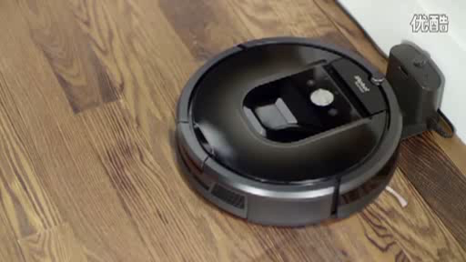
SLAM基本概念

Slide 11
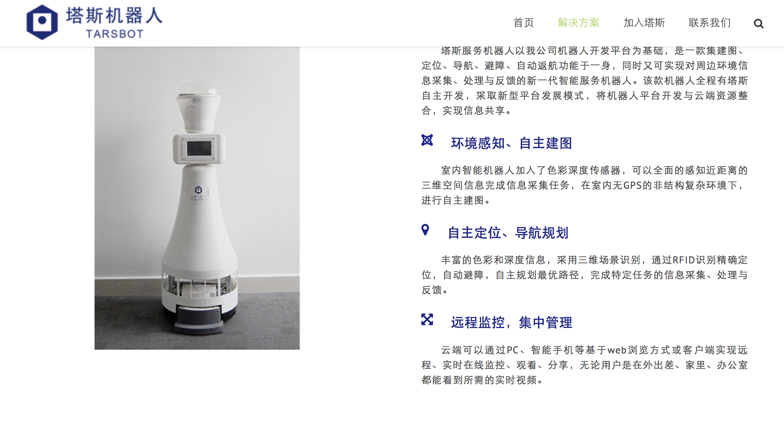
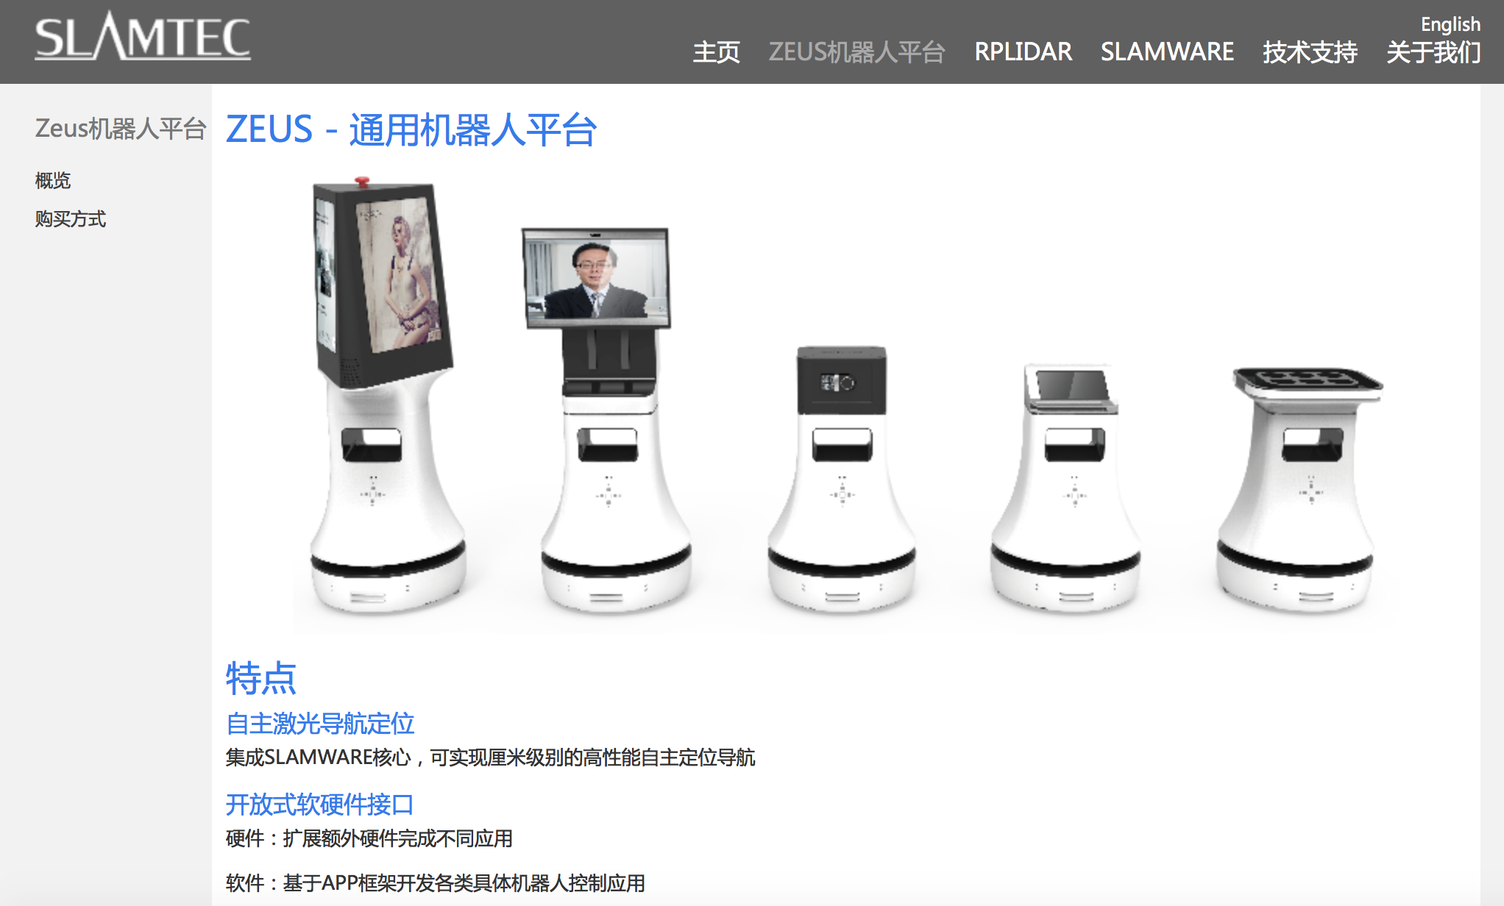
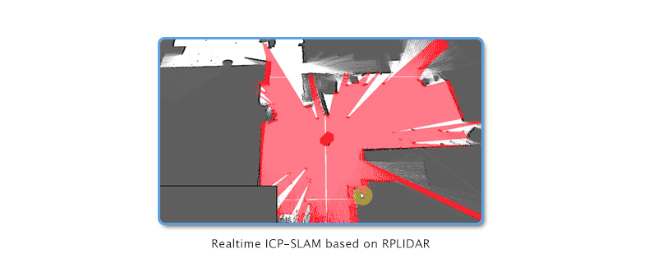
SLAM基本概念

Slide 12
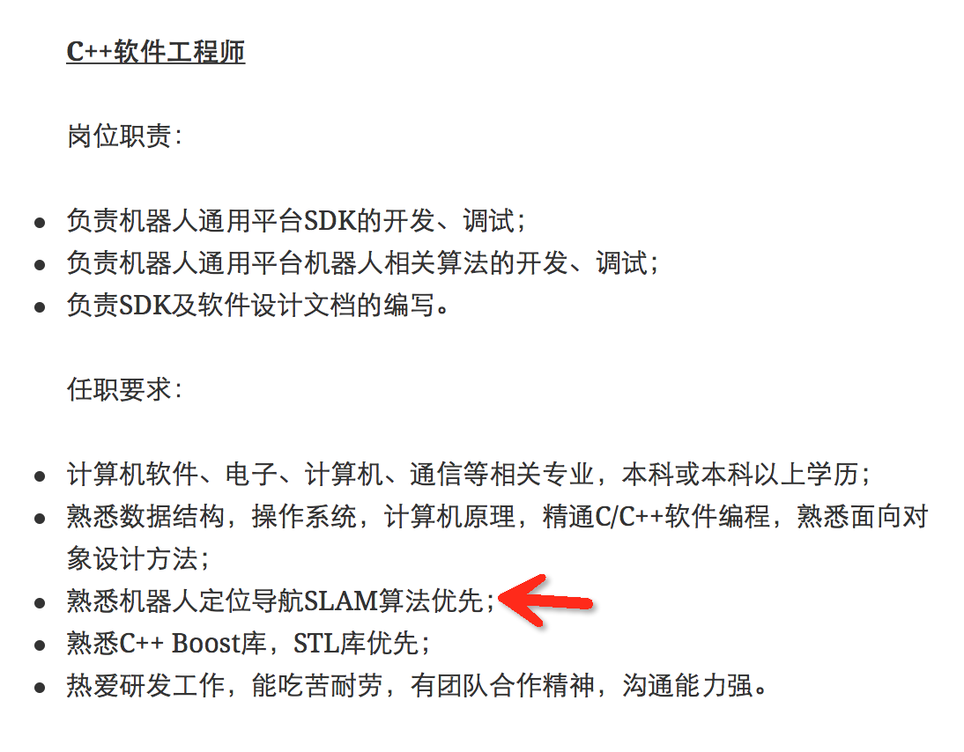
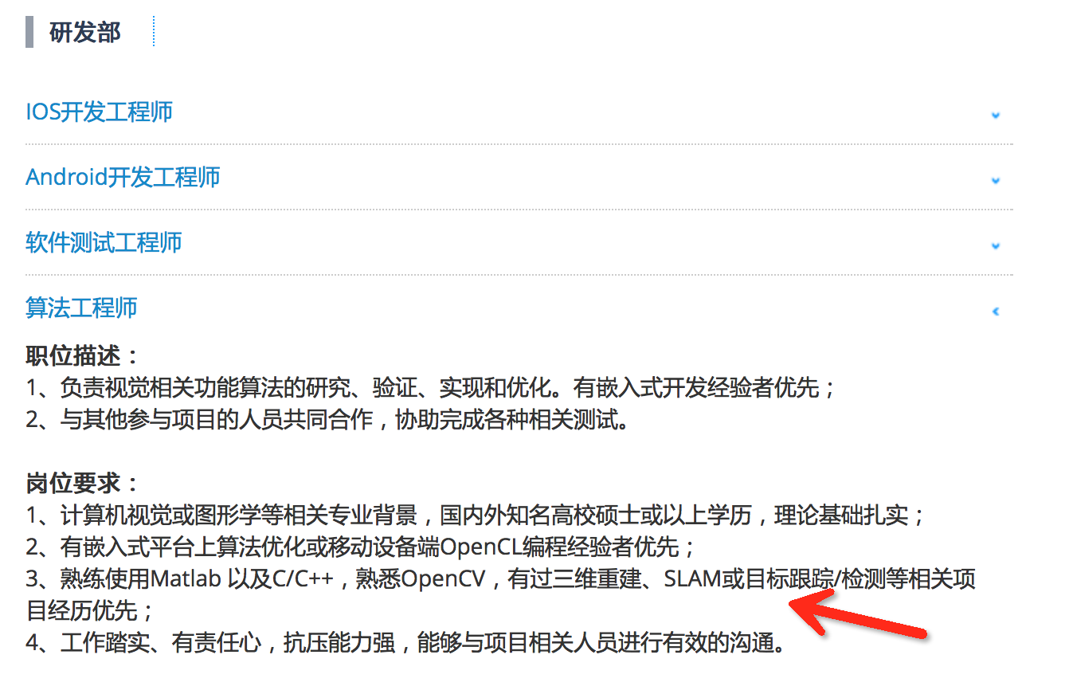
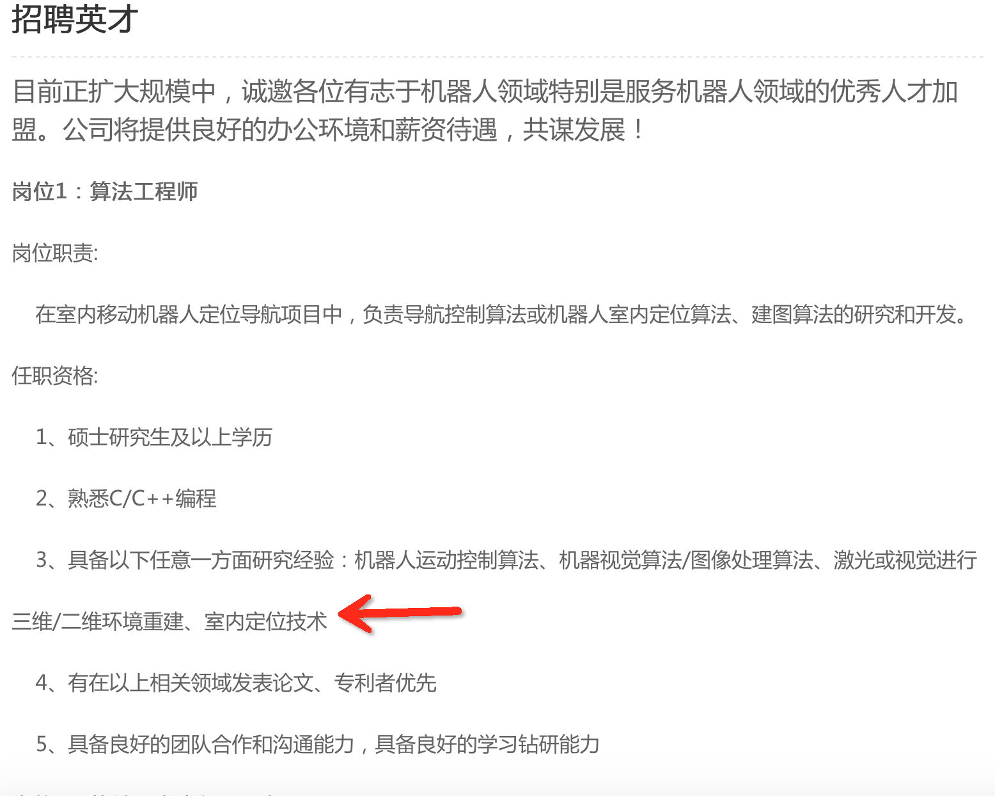
SLAM基本概念

Slide 13
SLAM发展历程

Slide 14
SLAM发展历程
史前： -1990
EKF主导时期： 1990-2005
BA转型时期： 2006-2010
前沿： 2010-

Slide 15
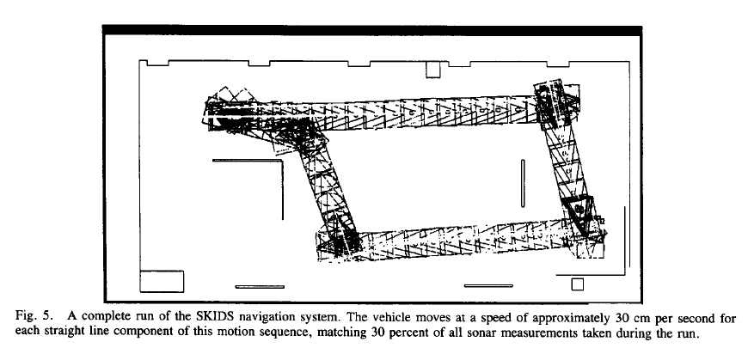
SLAM发展历程
史前：-1990
未形成SLAM概念
仅在地图已知的情况下研究定位问题
例
[Leonard90], [Leonard91]
根据已有的标记物进行定位
已知地图

Slide 16
SLAM发展历程
EKF主导时期：1990-2005
1986-1990. [Smith86][Smith90]
首次清楚地定义Localization+Mapping问题
提出以EKF模型求解SLAM，成为后十五年SLAM问题的主导模型
EKF的优势
对定位与建图中的误差进行建模
同时考虑两个问题
模型简单，易于实现

Slide 17
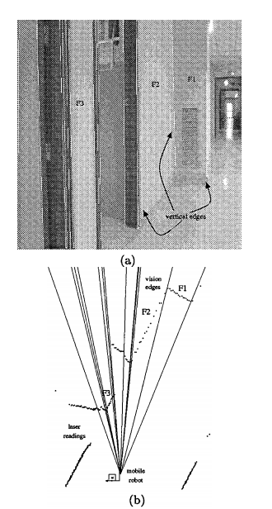
SLAM发展历程
早期EKF SLAM举例：
[Leonard91], [Castellanos98], [Davison98], [Newman99]
[Castellanos98]:Mobile Robot Localization and Map Building: A Multisensor Fusion Approach, PhD Thesis, 1998.
Sensor fusion: 图像+Laser
EKF框架
Laser为主的定位

Slide 18
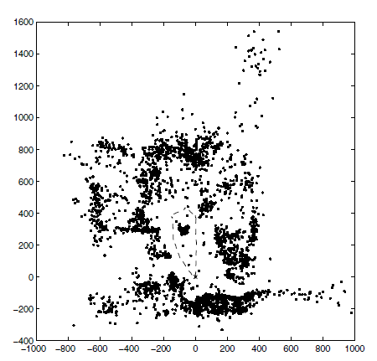
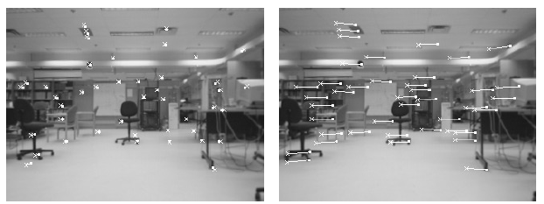
SLAM发展历程
21世纪：视觉SLAM的开端
[Davison98],[Davison03],[Se02],[Chiuso02]
[Se02]: Mobile Robot Localization and Mapping with Uncertainty using Scale-Invariant Visual Landmarks, IJRR, 2002.
双目相机，特征点运动估计，EKF框架
*作者在04年提出了SIFT特征，但在02年已经应用于机器人系统了。

Slide 19
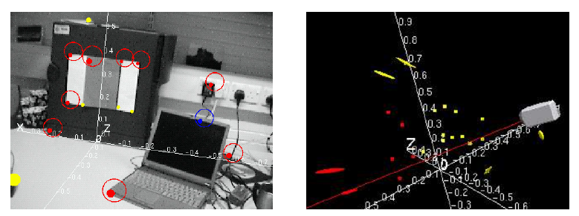
SLAM发展历程
21世纪：视觉SLAM的开端
[Davison03]:Real-Time Simultaneous Localisation and Mapping with a Single Camera, ICCV, 2003
单目相机，EKF框架
最早的实时SLAM系统，成为之后许多单目系统的鼻祖
*Davison本人也是业界传说之一，领导帝国理工大学的机器人视觉组做出了很多前沿贡献。

Slide 20
SLAM发展历程
EKF局限性
线性化假设
平方复杂度——数百个特征和姿态点
稀疏路标地图
滤波器的时间串行性质(sequential nature)
对数据关联敏感
难以实现闭环
改进
其他滤波器：PF, RBPF, IF, UKF, etc.
BA方法：2006以后

Slide 21
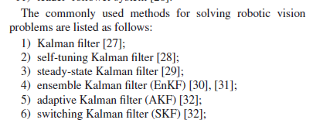
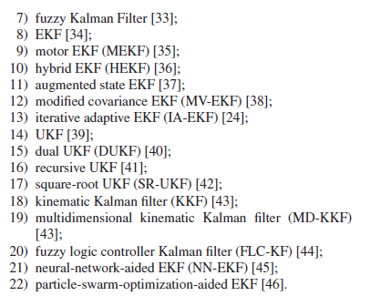
SLAM发展历程
滤波器思路的改进
粒子滤波器(PF)及RBPF
[Grisetti07]. Fast and accurate SLAM with Rao-Blackwellized particle filters, RAS, 2007.
[Sim07]. A Study of the Rao-Blackwellised Particle Filter for Efficient and Accurate Vision-Based SLAM, IJCV.
FastSLAM
[Montemerlo02 ] FastSLAM: A factored solution to the simultaneous localization and mapping problem. AAAI.
[Hahnel03]. An efficient FastSLAM algorithm for generating maps of large-scale cyclic environments from raw laser range measurements. IROS.
分治EKF
[Paz08]. Divide and Conquer: EKF in O(n). TRO, 2008.
其他 参见[Chen12]

Slide 22
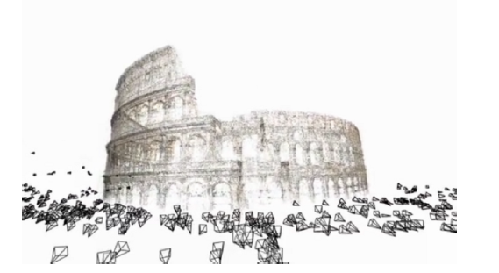
SLAM发展历程
BA转型时期: 2006-2010
根本上不同于滤波器的框架
什么是BA (Bundle Adjustment) ?
优化所有帧位姿约束的误差
起源于摄影几何，2000年引入Structure from Motion(SfM) [Triggs00]
SfM代表性工作：Building Rome in one day [Agarwal09].

Slide 23
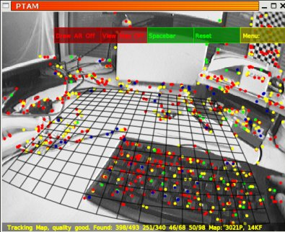

SLAM发展历程
2006-2010
发现SLAM和SfM中许多共同点
将BA引入SLAM，并成为Visual SLAM中的主导方法
代表性工作
PTAM:
[Klein07]. Parallel tracking and mapping for small AR workspaces, ISMAR.
Visual SLAM里程碑式工作
单目, BA框架, 虚拟现实
提出以不同频率求解定位与建图，用两个单独的线程处理之；

Slide 24
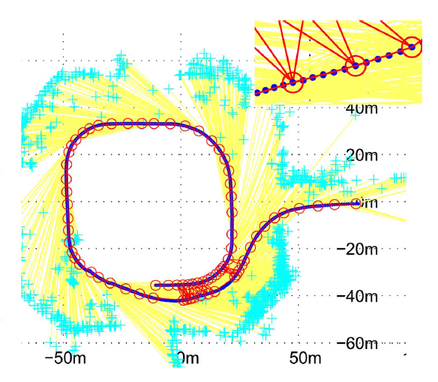
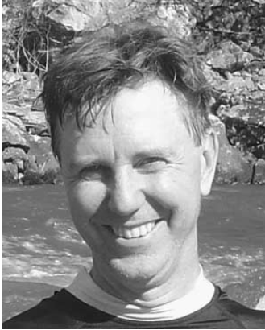
SLAM发展历程
2006-2010
代表性工作
FrameSLAM
[Konolige08]: FrameSLAM: From Bundle Adjustment to Real-Time Visual Mapping, TRO.
只保留位姿约束，特征只用于帧间匹配，在大范围内进行SLAM

Slide 25
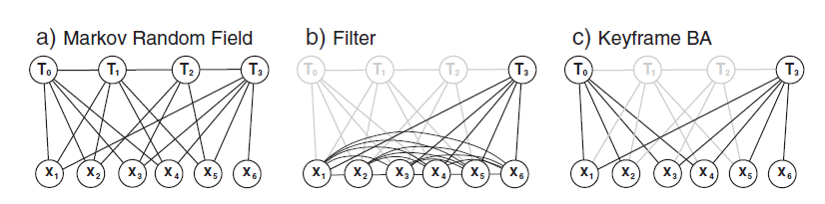
SLAM发展历程
随着BA进一步应用，研究者们开始讨论滤波器与BA的优劣。
[Strasdat12]: Visual slam: Why filter? Image and Vision Computing.
认为在单位计算量前提下，BA方法能得到更多有效的信息

Slide 26
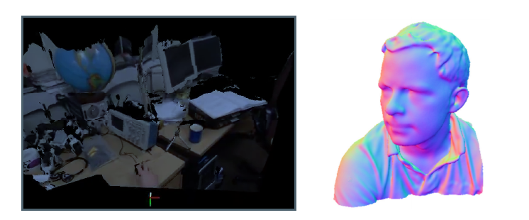
SLAM发展历程
前沿研究：2010至今
日益成熟的系统与软件
RGBD-SLAM-V2: [Endres14].
SLAM++: [Salas-Moreno13].
LSD-SLAM: [Engel14]
ORB-SLAM: [Mur-Artal15].
SVO: [Forster14]
Kinect Fusion: [Newcombe11]
DTAM: [Newcombe11]
Dense Planar SLAM: [Salas-Moreno14]
OpenRatSLAM: [Milford10]
G2O: [Kummerle11]
SBA: [Lourakis09]
iSAM: [Kaess09]

Slide 27
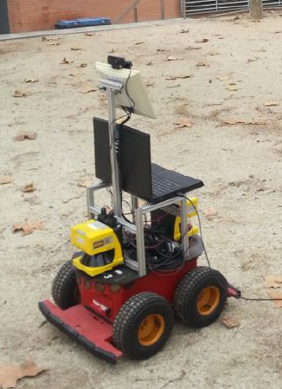
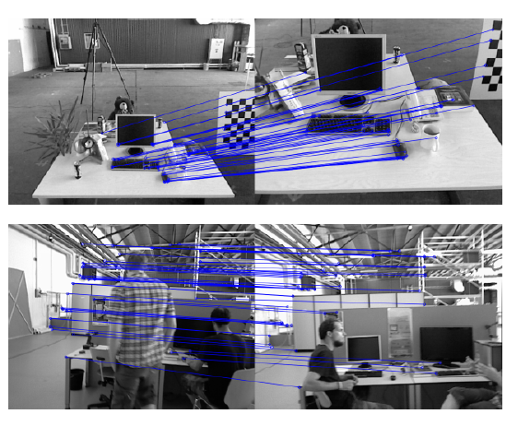
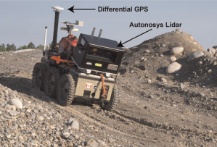
SLAM发展历程
前沿研究：2010至今
丰富的传感器
单目相机
双目/多目相机
深度相机(RGB-D)
全景相机
2D 转轴雷达
可穿戴设备
GPU SLAM

Slide 28
SLAM发展历程
前沿研究：2010至今
复杂的环境
非特征点SLAM：[Rao12], [Salas14]
动态环境：[Einhorn14], [Yangming13]
多机器人协作：[Zou13], [Balzer13], [Maddern12]
长时间SLAM：[Tipaldi13], [Bacca13]
语义信息：[Cadena14], [Siagian14], [Fioraio13]
拓扑/网格地图：[Besson10]

Slide 29
SLAM发展历程
过去
Where am I? ——定位
What is around me? ——建图
现在
What I can do with it?

Slide 30
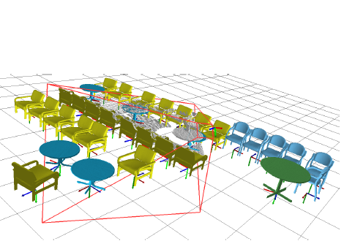
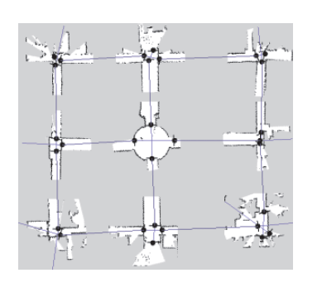
SLAM发展历程
What I can do with it?
过去：静态、刚体的环境——基本解决
现在的环境
人员密集
柔性物体
运动物体
动态光照
理解环境内容

Slide 31
我的研究工作

Slide 32
我的研究工作
传感器信息处理
回环检测
语义场景理解

Slide 33
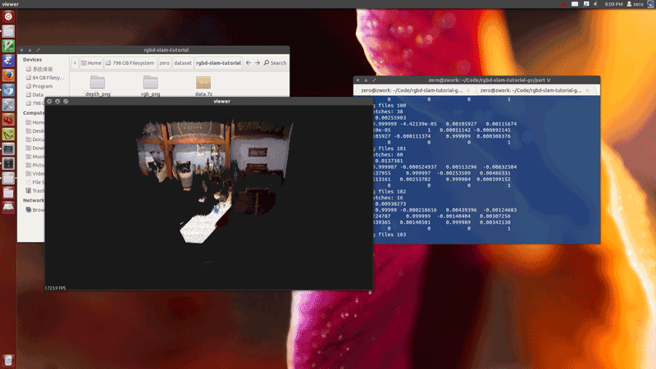
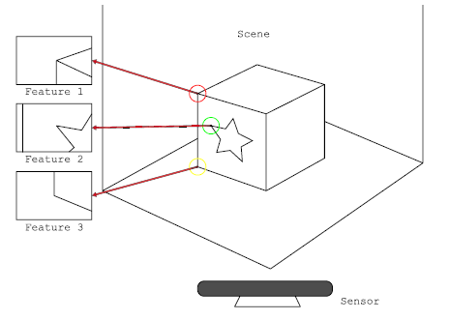
我的研究工作
传感器信息处理
方法：基于平面特征点的RGB-D SLAM.
Xiang Gao, Tao Zhang, Robust RGB-D simultaneous localization and mapping using planar point features, Robotics and Autonomous Systems, Vol. 72, 1-14, 2015
特点：针对Kinect特性对点云进行了预处理
结论：平面点特征能更准确地估计运动

Slide 34
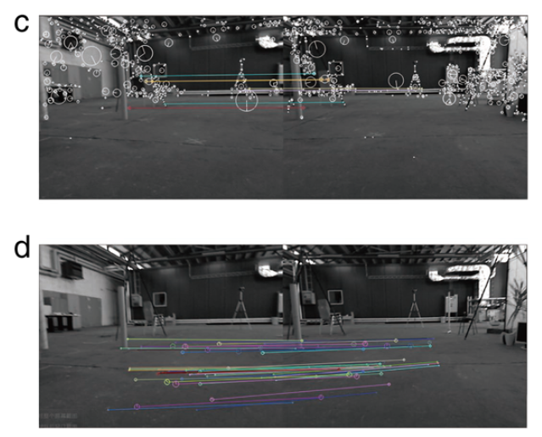
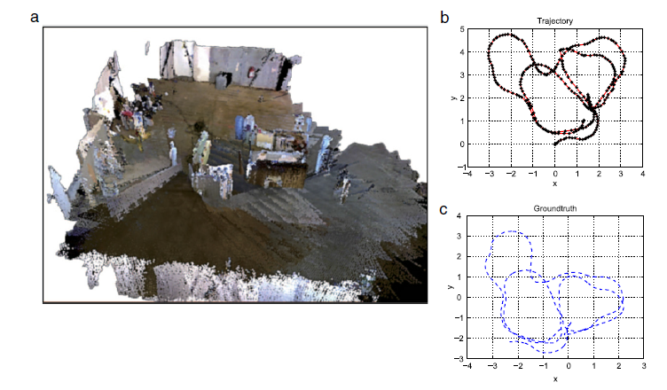

Slide 35
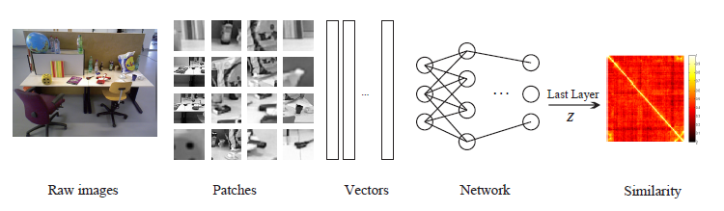
我的研究工作
回环检测
方法：使用层叠编码机(SDA)检测图像相似性
Xiang Gao, Tao Zhang, Loop Closure Detection for Visual SLAM Systems Using Deep Neural Networks, CCC, 2015
Xiang Gao, Tao Zhang, Unsupervised Learning to Detect Loops Using Deep Neural Networks for Visual SLAM System, Autonomous Robots, Under Review.
特点：自动学习图像特征，计算相似性
结论：学习的特征能够有效地检测闭环

Slide 36
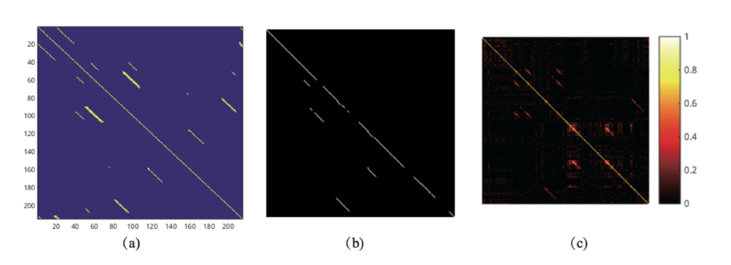
我的研究工作
回环检测

Slide 37
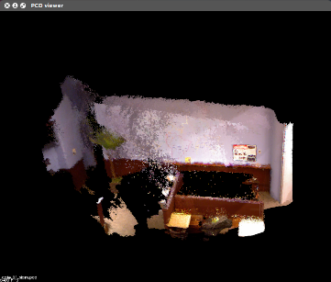
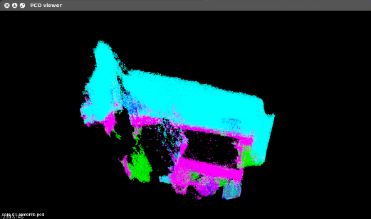
我的研究工作
语义场景理解
方法：使用条件随机场生成带标记的地图
绿: Ground 青: Structure 紫: Furniture 蓝: Props
Problem: 场景理解针对单张图片，而SLAM是运动过程，如何结合？

Slide 38
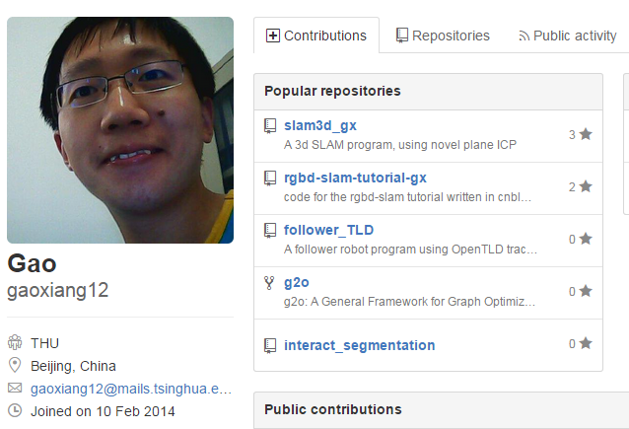
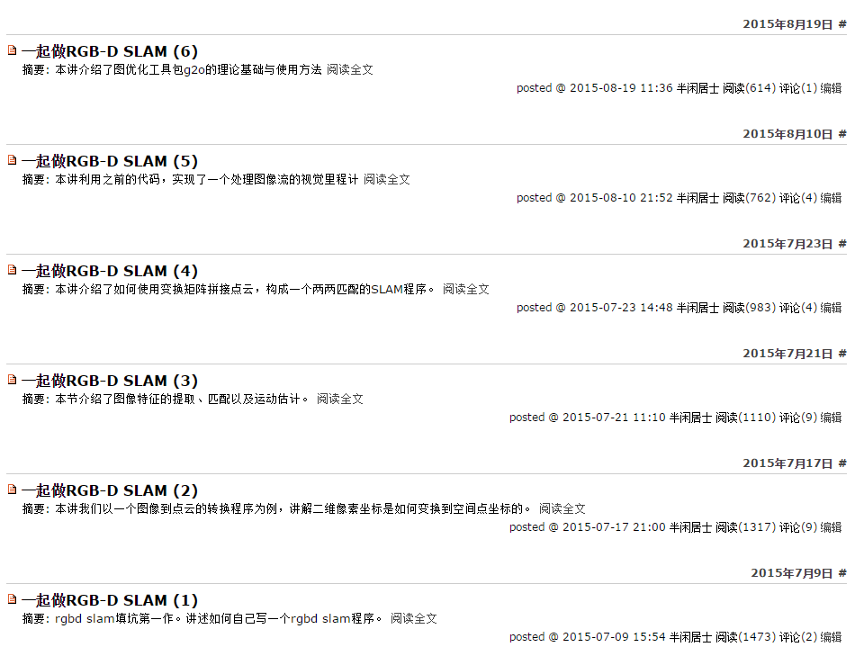
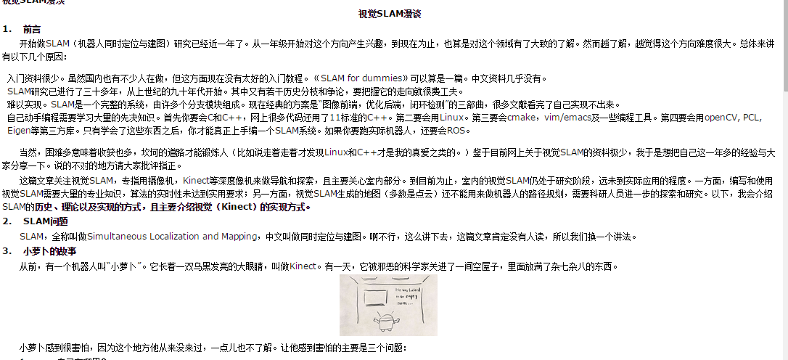
我的研究工作
其他
科普性质工作

Slide 39
我的研究工作
未来的研究问题
GPU加速SLAM
动态场景运动分离技术
主动SLAM：SLAM+Exploration

Slide 40
谢谢大家！

